Slide 1
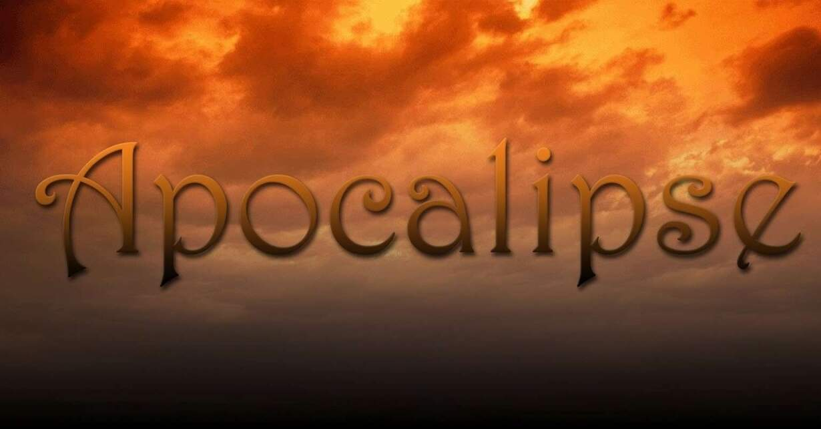

13
Versículo Por Versículo
AS DUAS MULTIDÕES (APOCALIPSE 7.1-17)

Slide 2
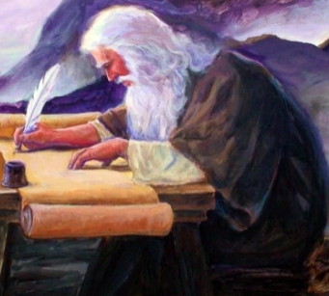
JOÃO ABRE E FECHA UM PARÊNTESE
O capítulo 7 de Apocalipse visa responder a pergunta que encerrou o capítulo 6: “Quem poderá subsistir?”.

Slide 3
OS SALVOS ESTARÃO PROTEGIDOS
Vs. 1-3
Deus livra o seu povo na tribulação, e não da tribulação.
Se o selo de Cristo é espiritual, podemos concluir que o selo do Anticristo também é.

Slide 4
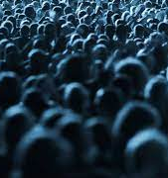
QUEM SÃO OS 144 MIL?
Vs. 4-8
O número (que João ouviu) representa todos os salvos (12x12x1000). A igreja não será atingida pela ira de Deus, assim como os israelitas não foram atingidos pelas pragas no Egito.

Slide 5
O ISRAEL ESPIRITUAL É A IGREJA!
“Mas é judeu aquele que o é interiormente, e a circuncisão é a do coração, no espírito, e não na letra; cujo louvor não provém dos homens, mas de Deus” (Romanos 2.29).
“Não há judeu nem grego; não há escravo nem livre; não há homem nem mulher; porque todos vós sois um em Cristo Jesus. E, se sois de Cristo, então sois descendência de Abraão e herdeiros conforme a promessa” (Gálatas 3.28,29).
“E a todos quantos andarem conforme esta norma, paz e misericórdia sejam sobre eles e sobre o Israel de Deus” (Gálatas 6.16).
“Tiago, servo de Deus e do Senhor Jesus Cristo, às doze tribos da Dispersão; saúde” (Tiago1.1).

Slide 6
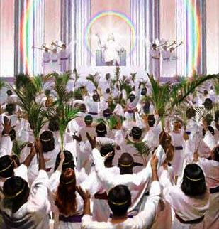
APARECE UMA SEGUNDA MULTIDÃO!
Vs. 9-12
Agora, João vê uma grande multidão. Eles estão diante do trono. Eles estão na presença do Cordeiro. Eles adoram a Deus.

Slide 7
“QUEM SÃO ELES E DE ONDE VIERAM?”
Vs. 13-17
São os remidos no céu, ao qual chegaram depois de passar por uma grande tribulação. São todos os que tiveram as suas vestes lavadas no sangue do Cordeiro.

Slide 8
AS DUAS MULTIDÕES SÃO A MESMA MULTIDÃO!
Os 144 mil estão na terra, e a segunda multidão está no céu. João ouve o número na primeira cena e vê o número na segunda cena. As duas cenas descrevem a mesma igreja “antes e depois”. As duas multidões são constituídas das mesmas pessoas – a igreja, o Israel de Deus – vistas em dois estágios da sua história. A primeira representa a “igreja militante”, e a segunda, a “igreja triunfante”. Na primeira cena temos os crentes selados e protegidos na terra. Na segunda cena temos os crentes glorificados e vitoriosos no céu.

Slide 9
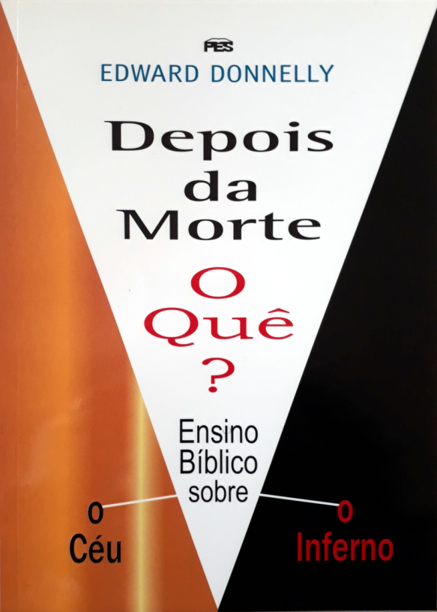

PARA SABER MAIS:
.
“Depois da Morte O Quê?”
Edward Donnelly (Publicações Evangélicas Selecionadas)

Slide 10
Versículo Por Versículo
O que aprendemos no estudo de hoje?
A DECISÃO DE SEGUIR A CRISTO É A ÚNICA QUE NOS LEVA A UM FINAL FELIZ!

